Slide 1
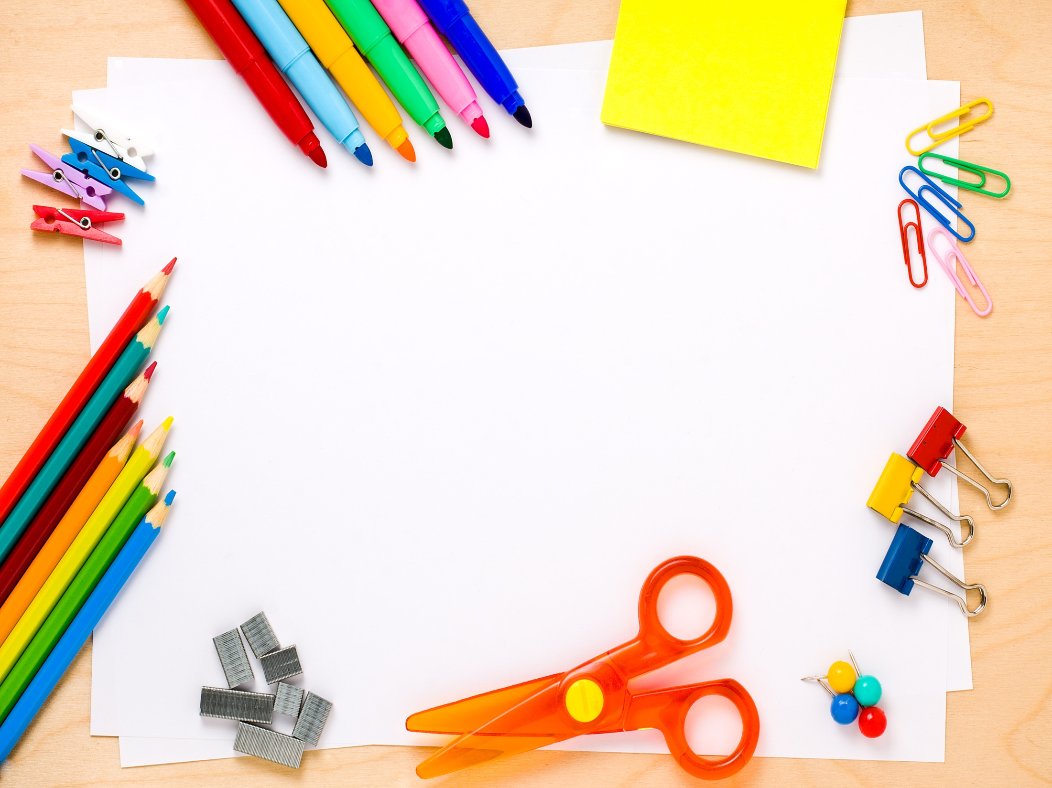
Декоративная фоторамка
Творческая работа — это прекрасный, необычайно тяжелый и изумительно радостный труд.
Н. Островский

Slide 2


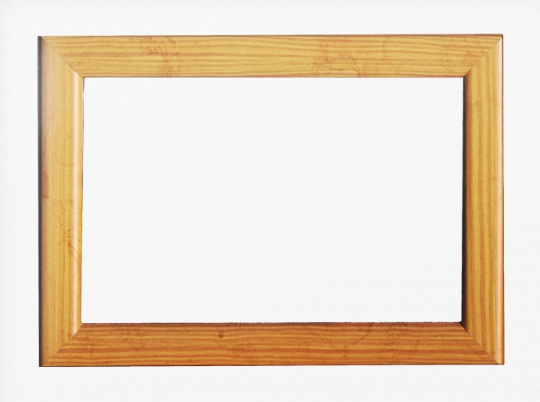
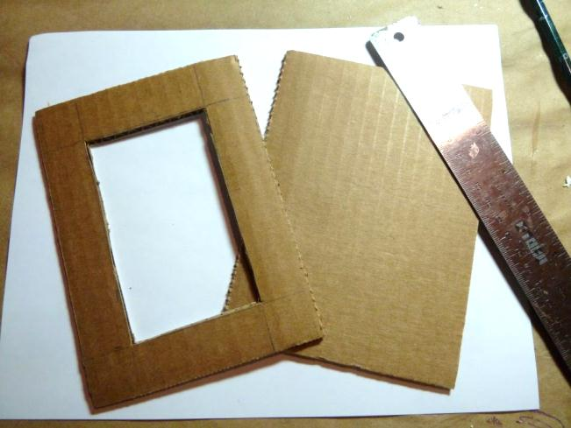
Как сделать декоративную фоторамку?
Взять готовую рамку
Сделать самому рамку из картона (смотри инструкцию)
Задекорировать

Slide 3
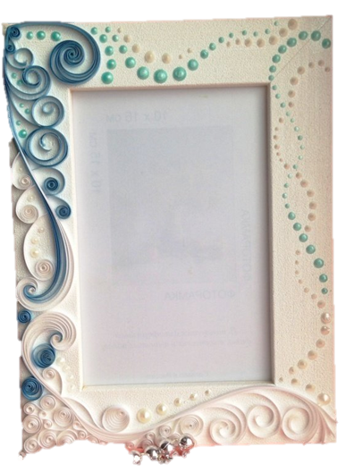
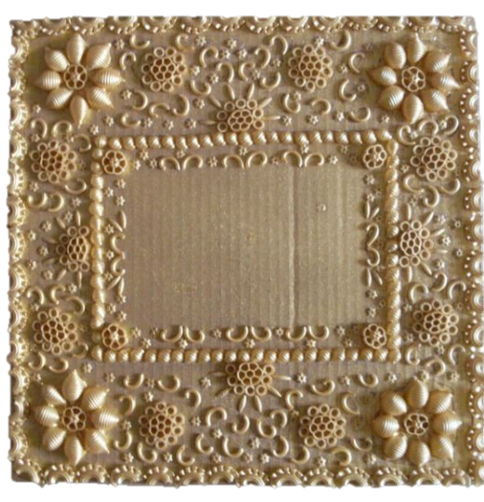
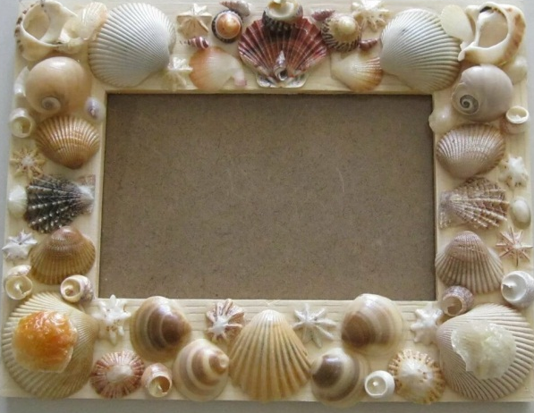
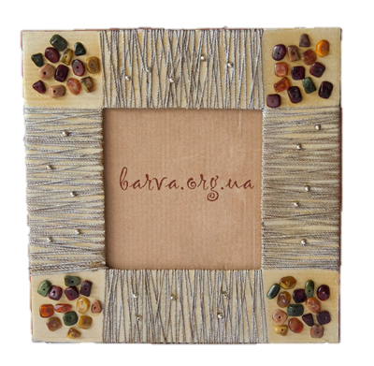
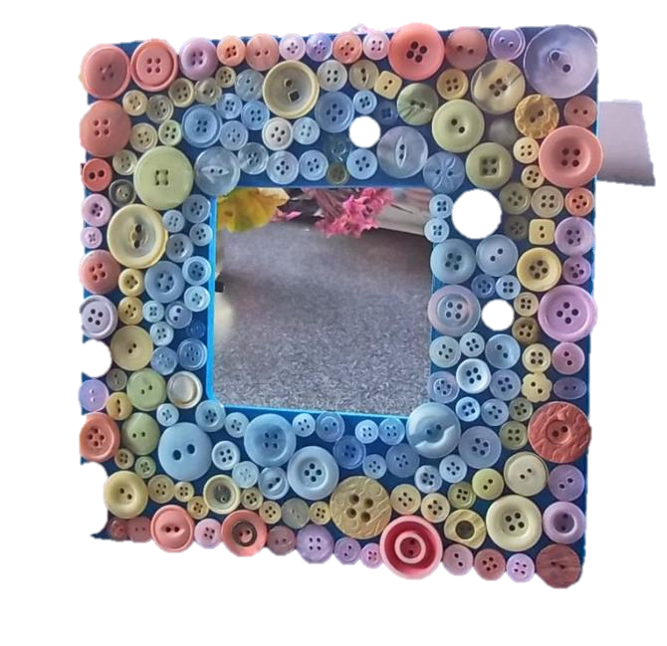
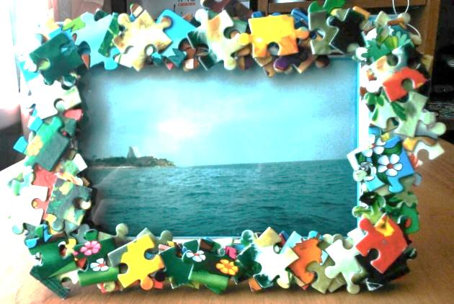
Декорирование
Для декорирования можно использовать любой материал,
который есть у тебя дома ( тесьма, кружево, бусины, пуговицы, нитки,
макароны, ракушки, самоклеющиеся стразы, бумага для квилинга и т.д.)

Slide 4
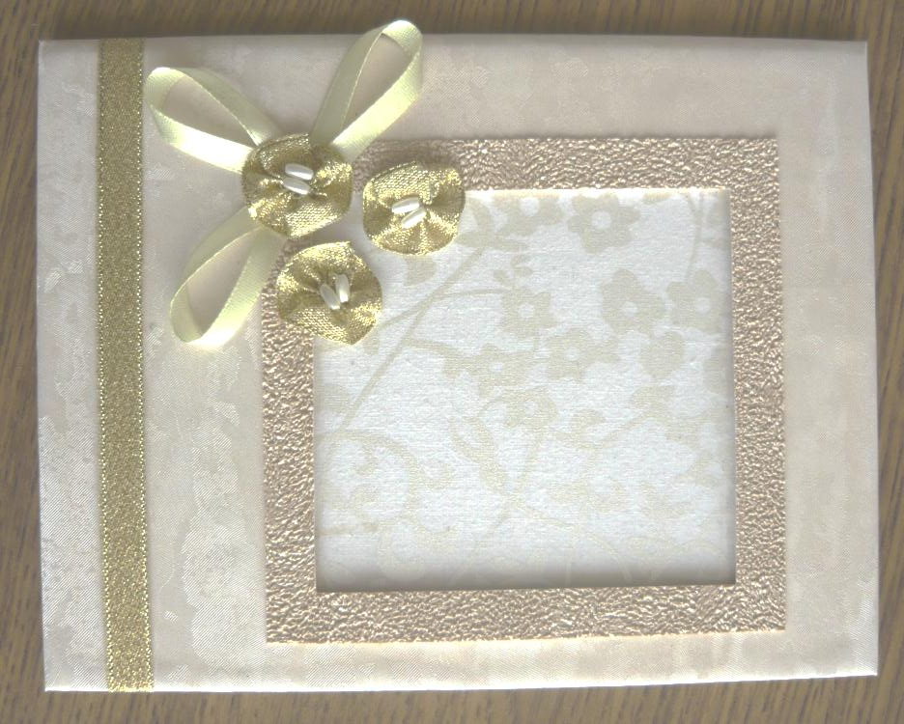
Создаём фоторамку
своими руками
Для создании фоторамки
тебе понадобятся:
Картон не очень толстый, но достаточно плотный (можно старый, главное не рваный и не мятый).
Клей ( лучше «Момент», «Титан» или ПВА), карандаш, линейка, ножницы, нож канцелярский.
Кусок оставшихся обоев. Он должен быть чуть больше чем рамка из картона ( обои лучше однотонные или с мелким рисунком)
Материал для декорирования фоторамки по выбору
(нитки, тесьма, кружево, пуговицы бусины, самоклеющиеся
стразы, кружево, тесьма, остатки других обоев и т. д.)
4. Фантазия и устремленность.

Slide 5
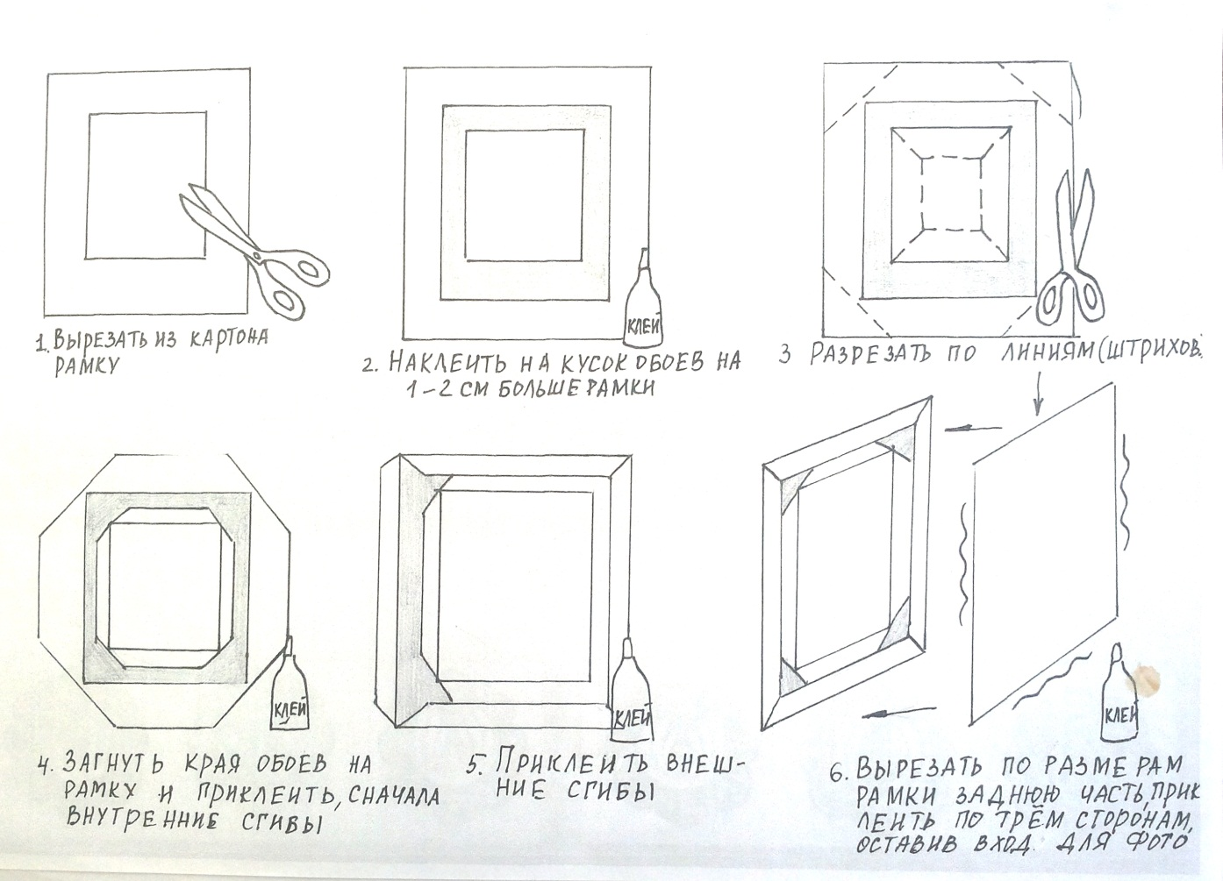
Действуй по инструкции!

Slide 6
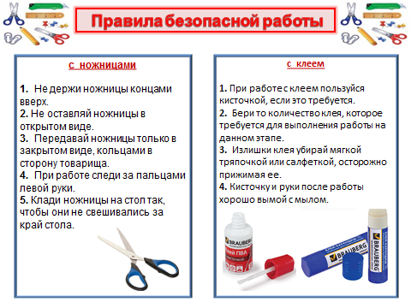

Slide 7
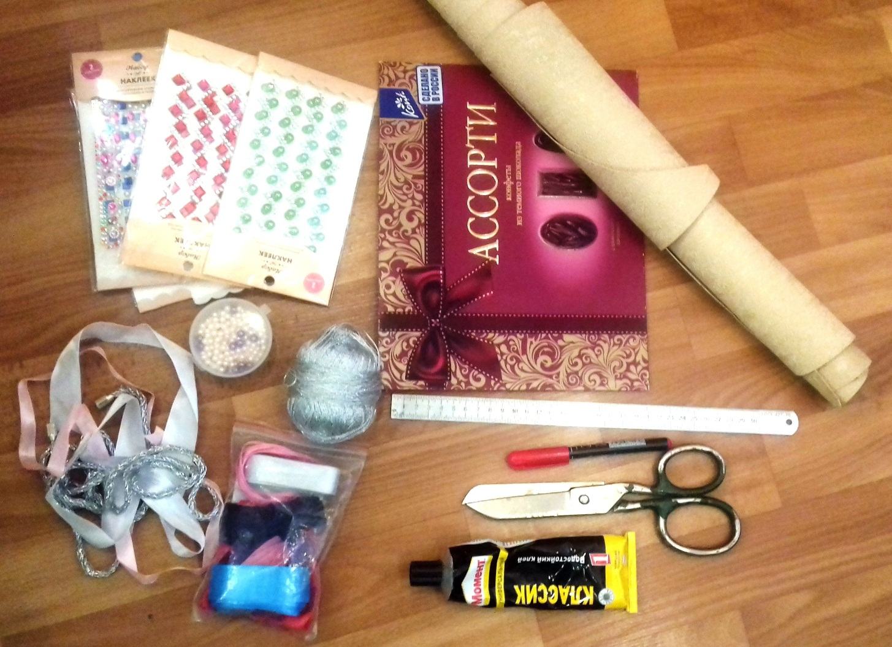
Вот что я нашла у себя дома

Slide 8
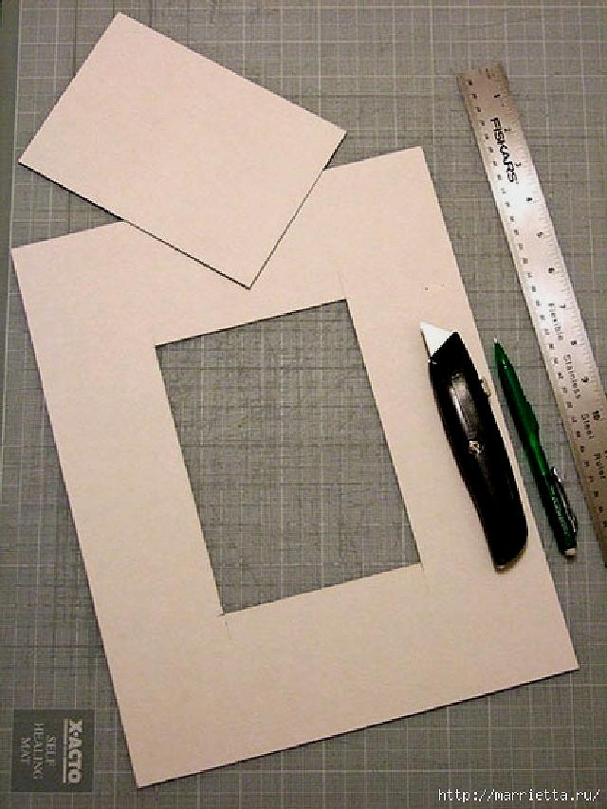
Изготовление рамки.
Важно !
Если окошечко для фото вырезать тяжело или картон слишком плотный, попроси это сделать кого - нибудь из взрослых.
Вырезать из картона рамку, она должна быть больше фотографии
на 4-6 сантиметров со всех сторон.

Slide 9
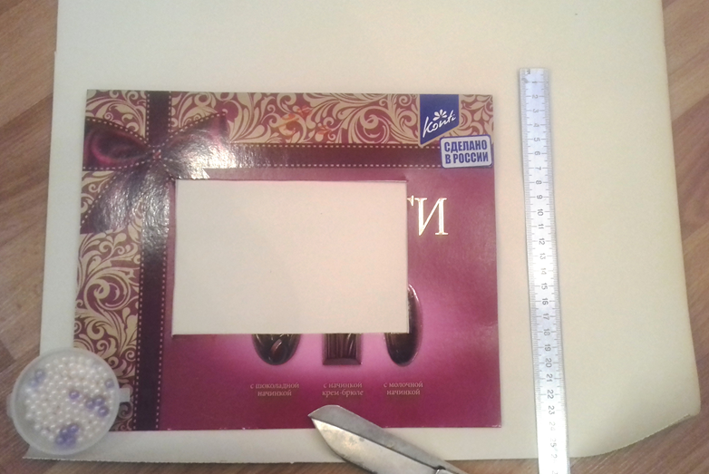
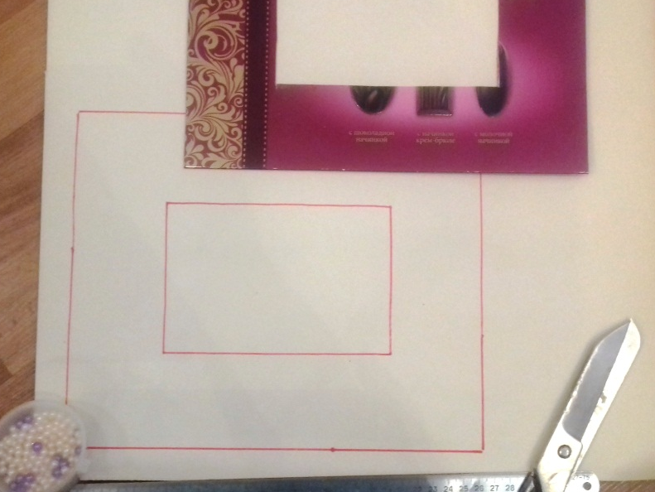
Изготовление рамки
Приложить картонную заготовку на изнаночную сторону куска обоев, так,
чтобы обои выступали за
рамку на 1,5 -2 см.
Обвести контур картонной рамки по периметру снаружи и изнутри, придерживая второй рукой, чтобы картонка не двигалась.

Slide 10
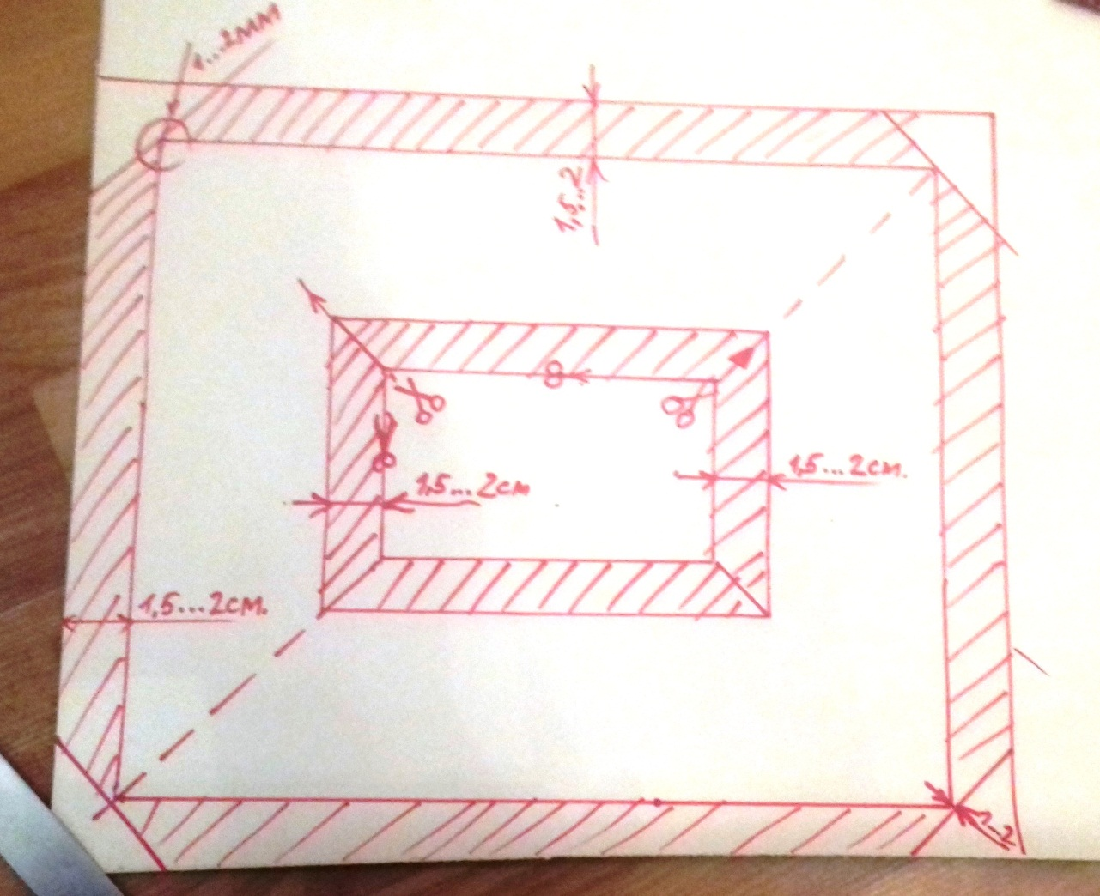
Вырезать заготовку, оставляя по краю рамки и окошечка припуски по 1,5- 2 см. На рисунке припуски заштрихованы.

Slide 11
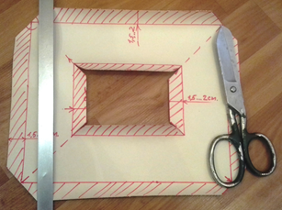

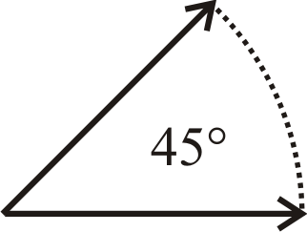
Внутри сделать разрез
до контура окошечка
Снаружи срезать углы , не доходя контура рамки 0,5 -1,5 мм
(в зависимости от толщены картонной заготовки)

Slide 12
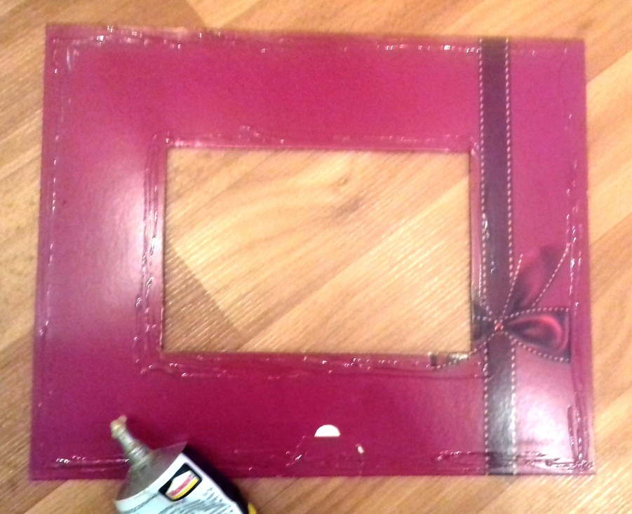
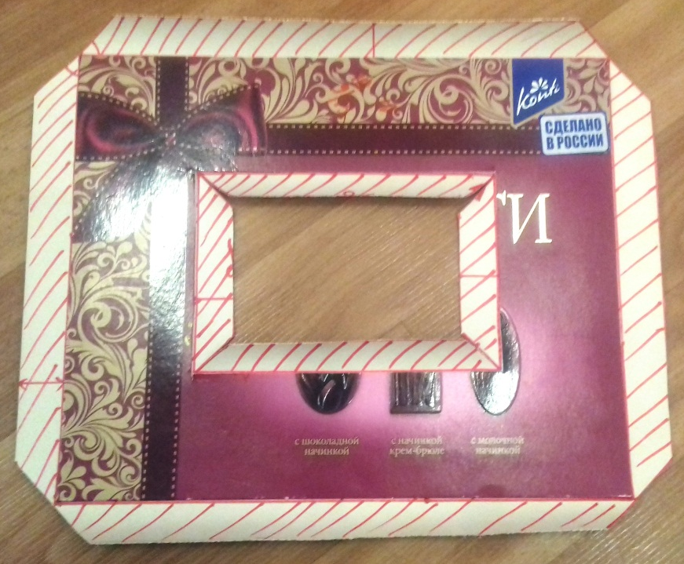
Нанести клей тонким слоем на картонную заготовку и приклеить на обои,
загнув припуски на картонную основу.

Slide 13
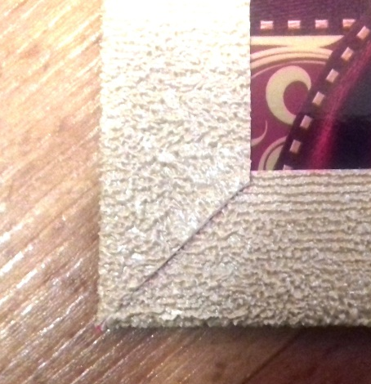
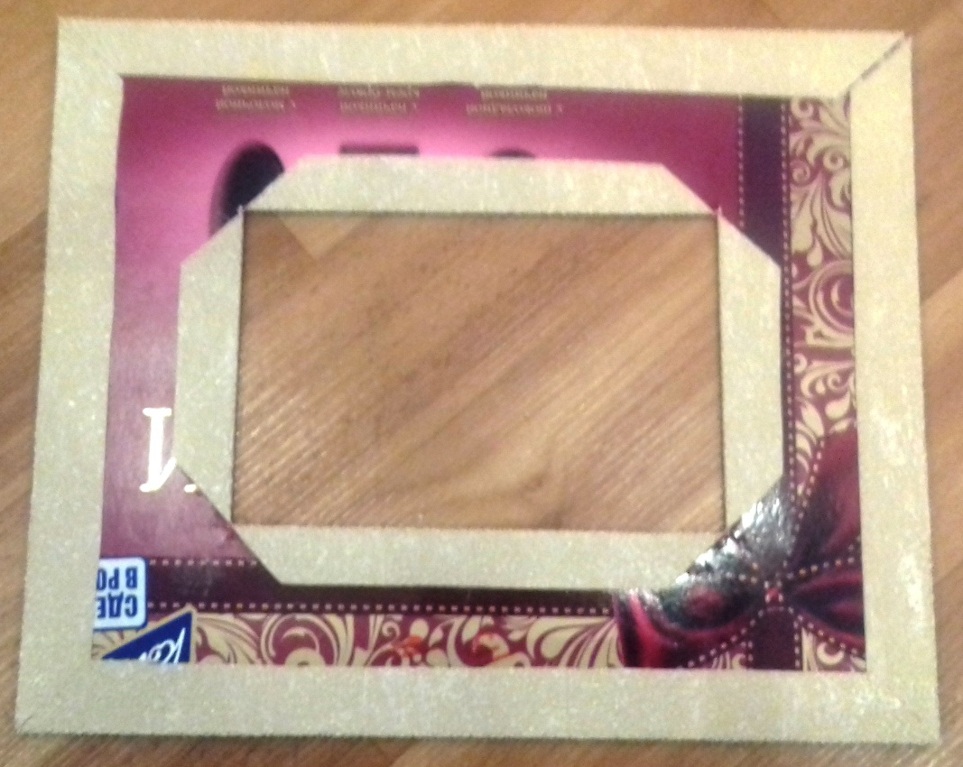
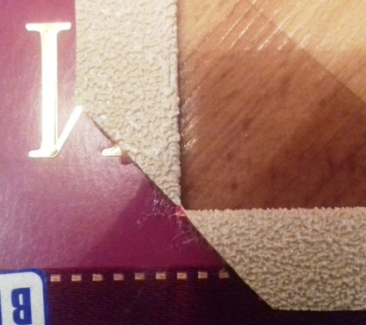
Вот так должны выглядеть
припуски в углах рамки и окошка
Приклеить припуски на картон, сначала внешние, а затем внутренние
Клей припуски поочередно не все сразу!

Slide 14
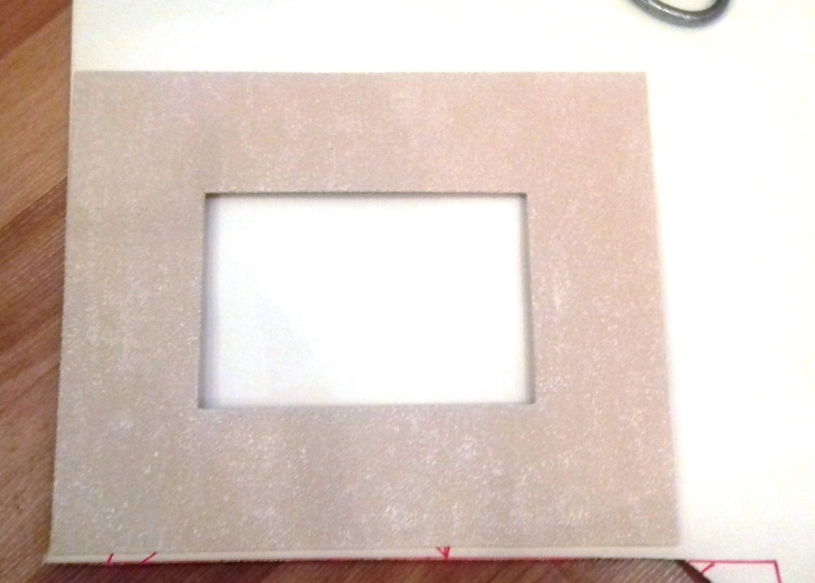
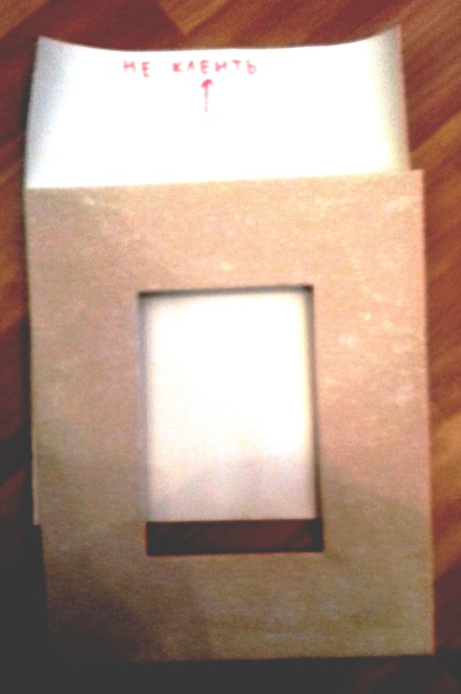
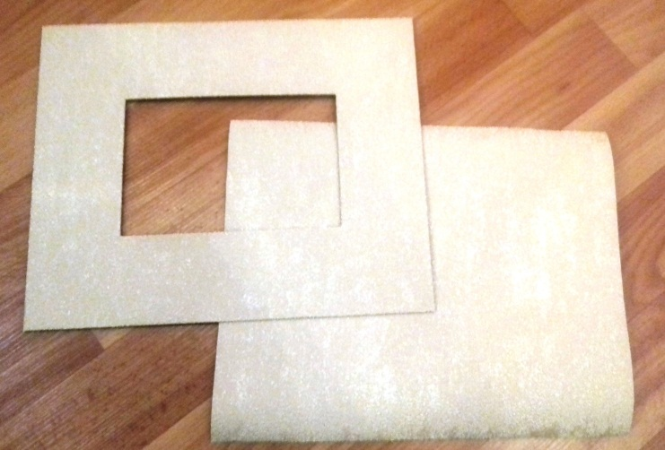
Вырезать по размеру готовой рамки
задник.
Задник приклеивается (можно после
декорирования) только по трем
внешним сторонам рамки, оставляя
вход для вставки фотографии
ВАЖНО - Края окошка клеем не мазать!

Slide 15
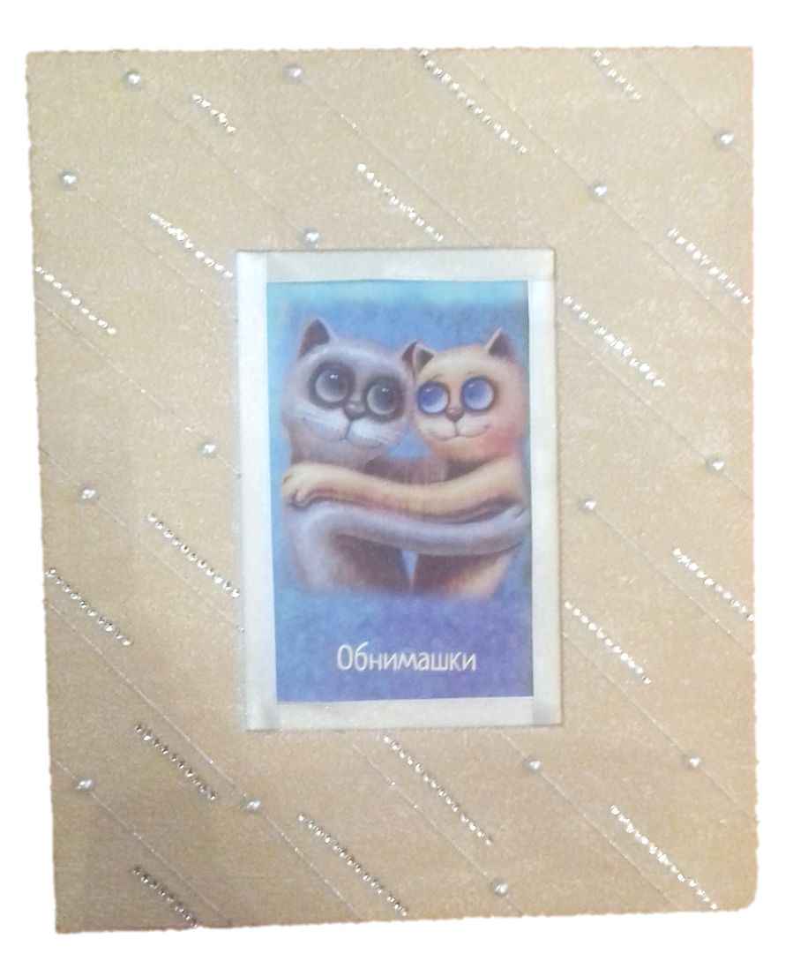
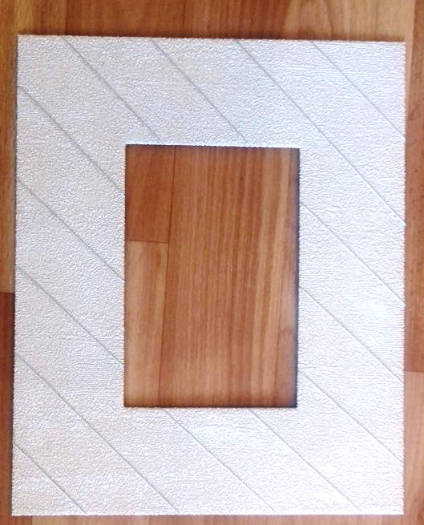
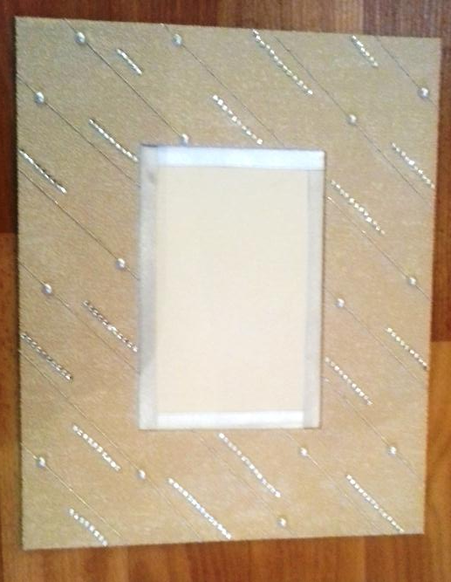
Готовую рамку декорируем
Для декорирования я использовала, нитки, атласную ленту и самоклеющиеся стразы.
Пробуй и у тебя все получится!

Slide 16
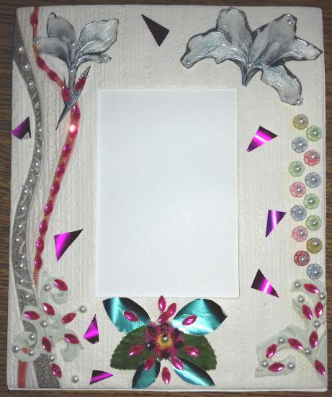
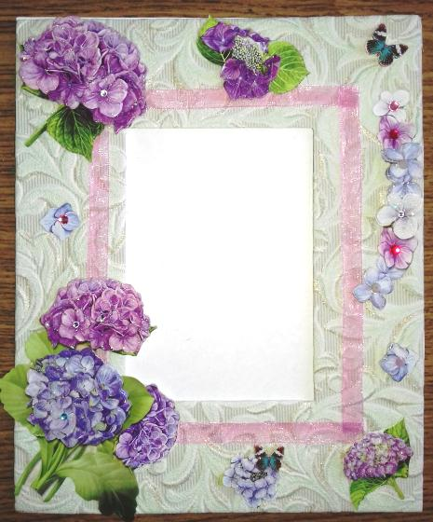
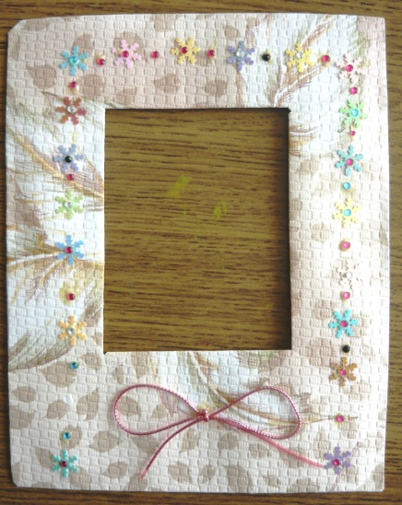
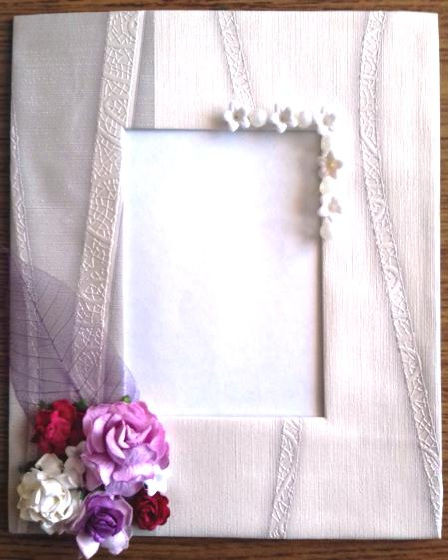
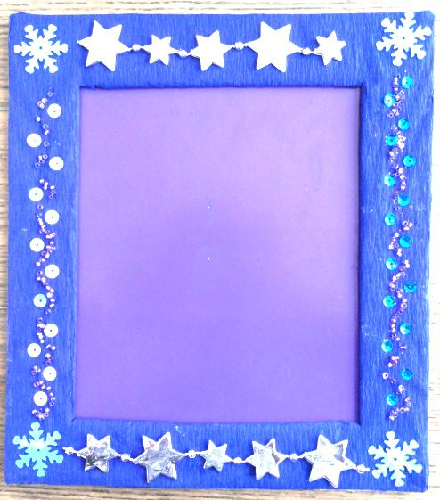
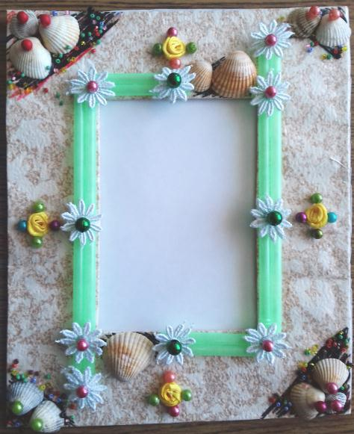
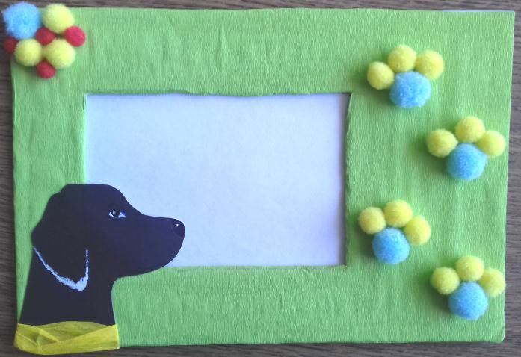
Работы учащихся 5 классов Гимназии № 2

